Slide 1

Proiectul
Fructele Tradițiilor-„Székelygyümölcs”
„Valorile noastre naturale –
viitorul comunității!”

Slide 2



Proiect finanțat din fonduri acordate de către
Guvernul Norvegiei prin intermediul Programului Norvegian de Cooperare pentru creștere economică și dezvoltare sustenabilă în România.
2009 – 2011

Slide 3
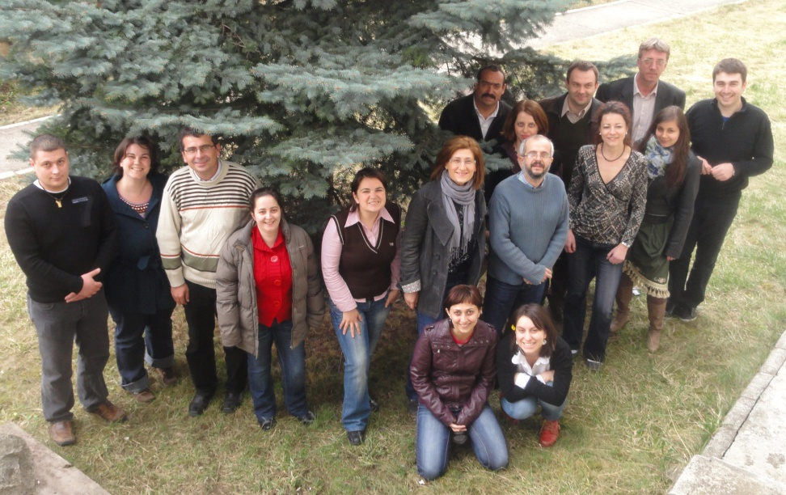
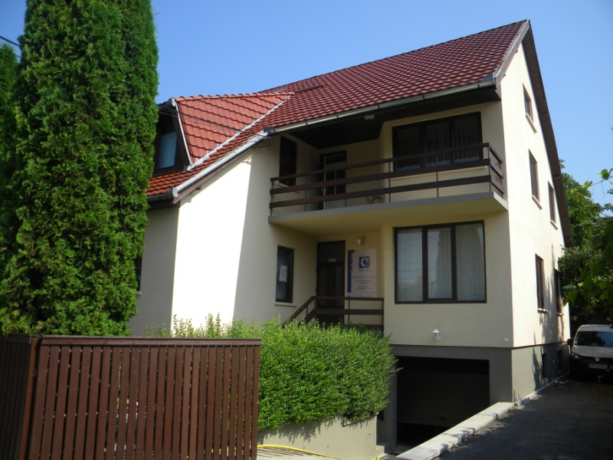
Fundația Civitas pentru Societatea Civilă
20 de ani de existență
Birouri la Cluj și Odorheiu Secuiesc
Aproximativ 20 de angajați
Domenii de activitate:
dezvoltare regională
dezvoltarea societății civile
dezvoltarea resurselor umane
dezvoltarea capacității administrative

Slide 4
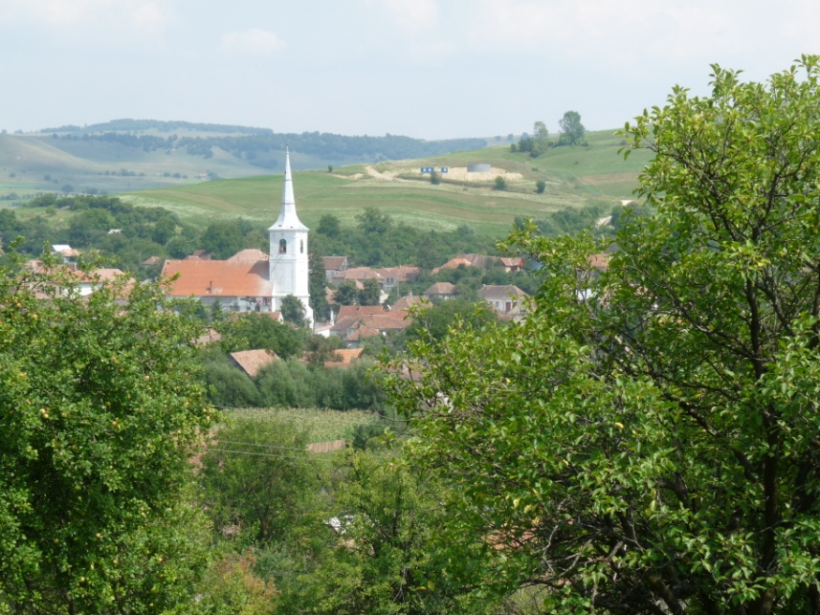
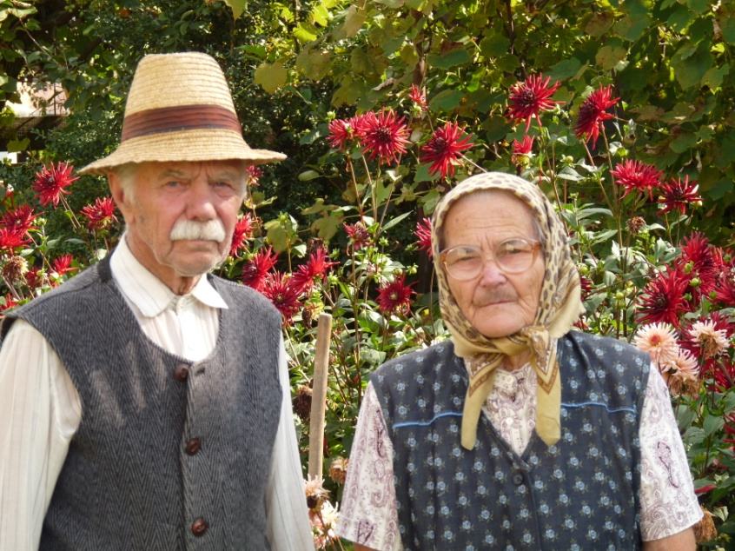
Localizare: județul Harghita, Regiunea Odorhei
*23 comune
*3 orașe
*în total de 127 localități.
* Regiunea are o populație de 120.000 de locuitori, din care 55% trăiesc în mediul rural

Slide 5
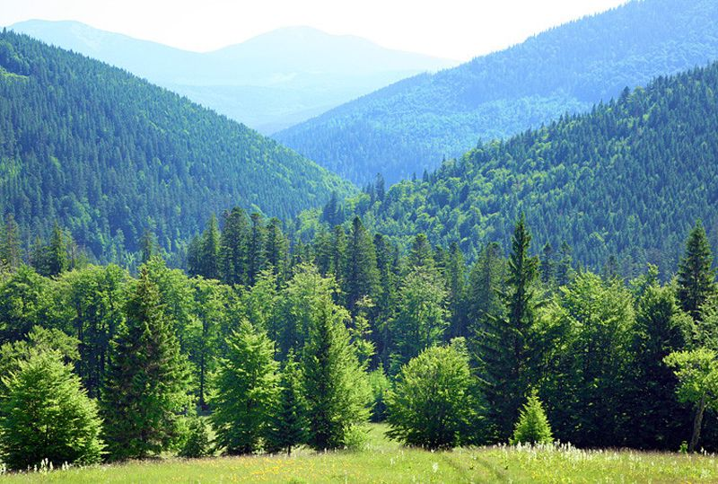
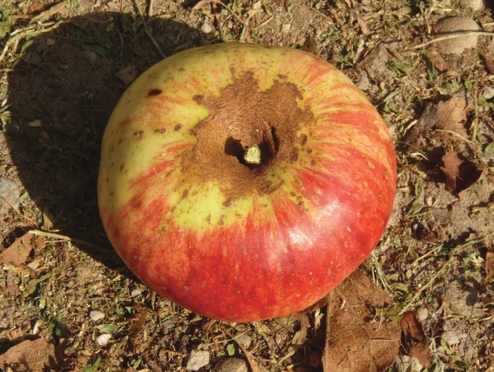
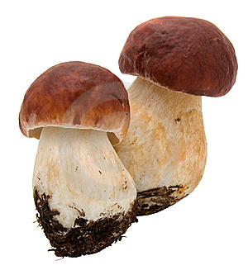
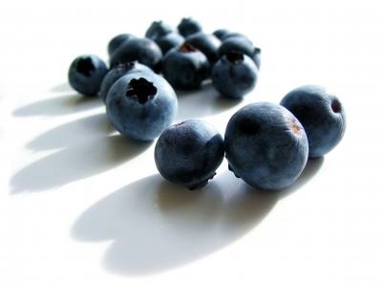

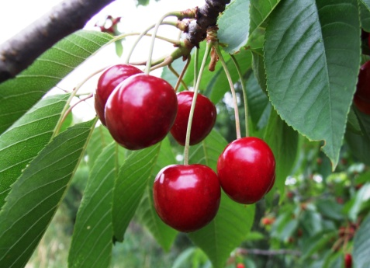
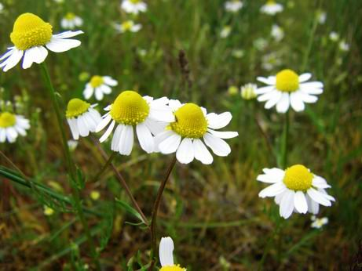
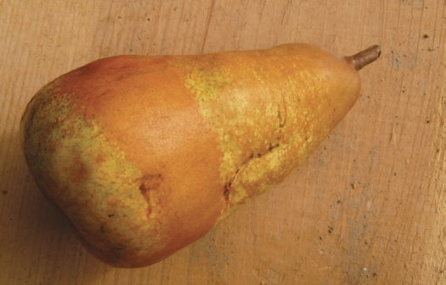
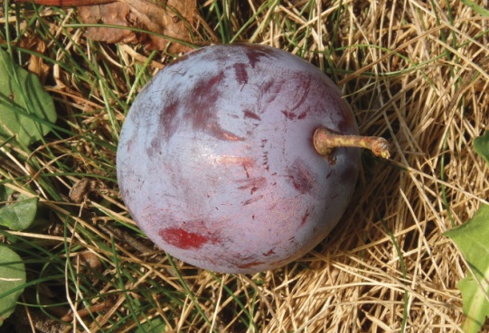
Cercetare prealabilă

Slide 6
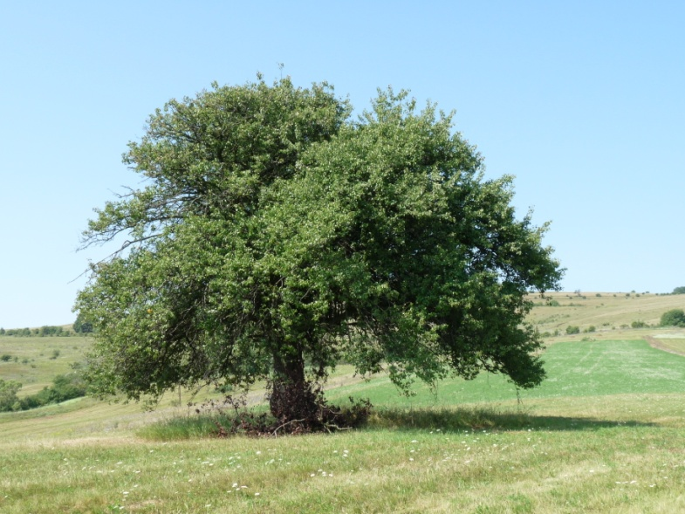
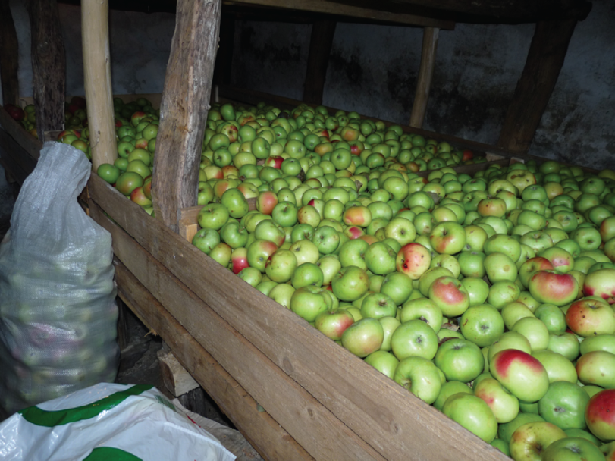
Obiective
  Salvarea speciilor vechi de fructe și redarea valoarii cuvenite, încurajarea cultivării lor.
  Creșterea profitabilității agriculturii tradiționale prin prelucrarea fructelor locale;

Slide 7
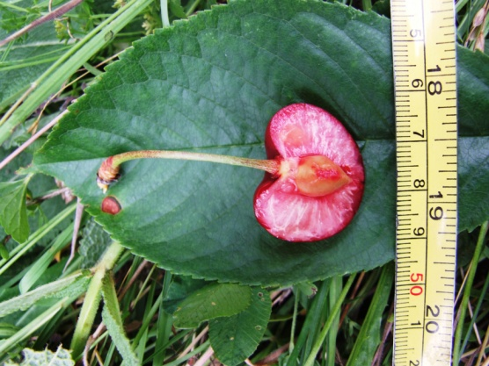
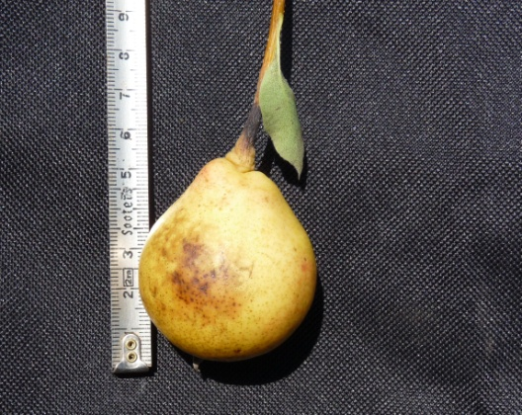
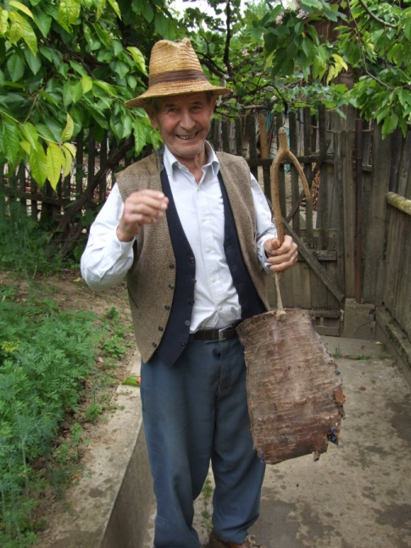

Activități
1. Cartografierea și evaluarea livezilor vechi. Am identificat sate, unde există peste 40 de soiuri de măr, păr, prun, cireș, vișin etc.
2. Însăși cunoștința tradițională e pe cale de dispariție.

Slide 8

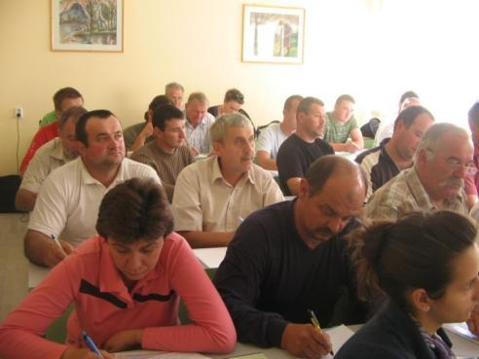
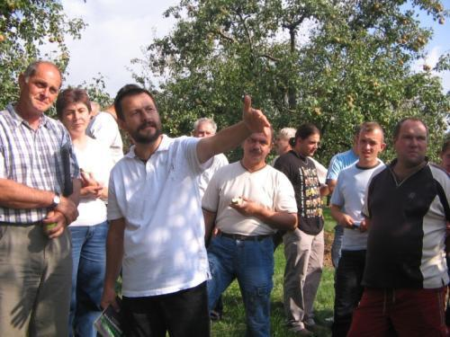
Activități
3. Întocmirea unui pachet 4. Curs pentru fermieri
didactic. Curs de un an pentru 28 de fermieri.

Slide 9
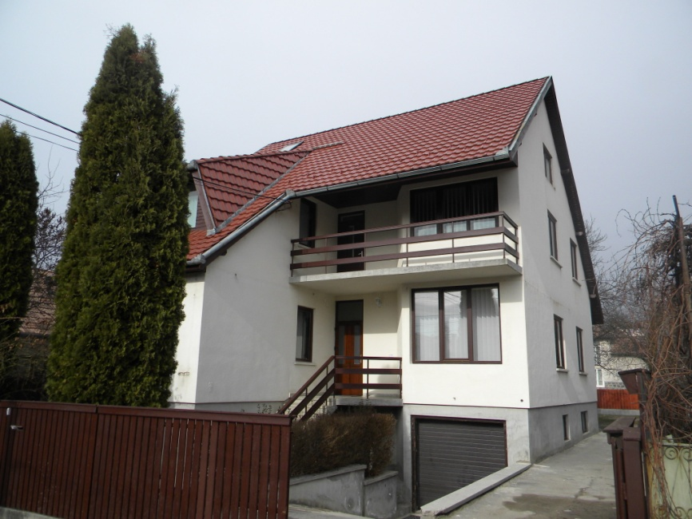
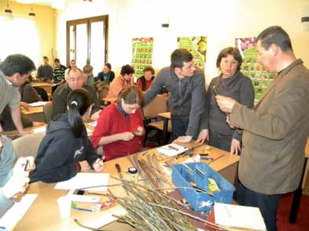
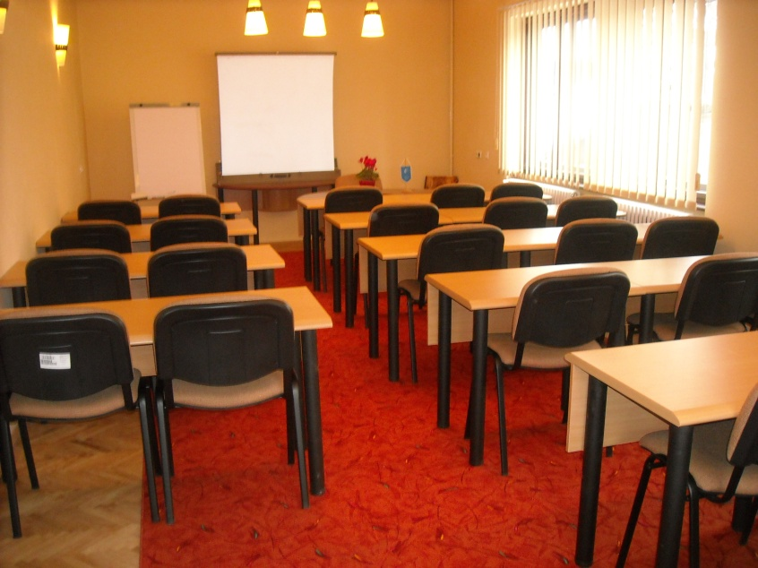
Activități
5. Centru pentru Dezvoltare și Asistență Rurală

Slide 10
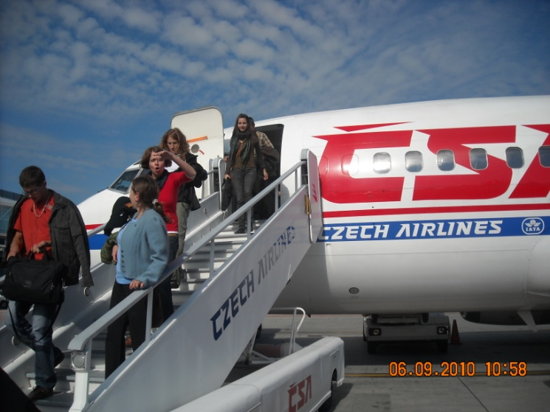
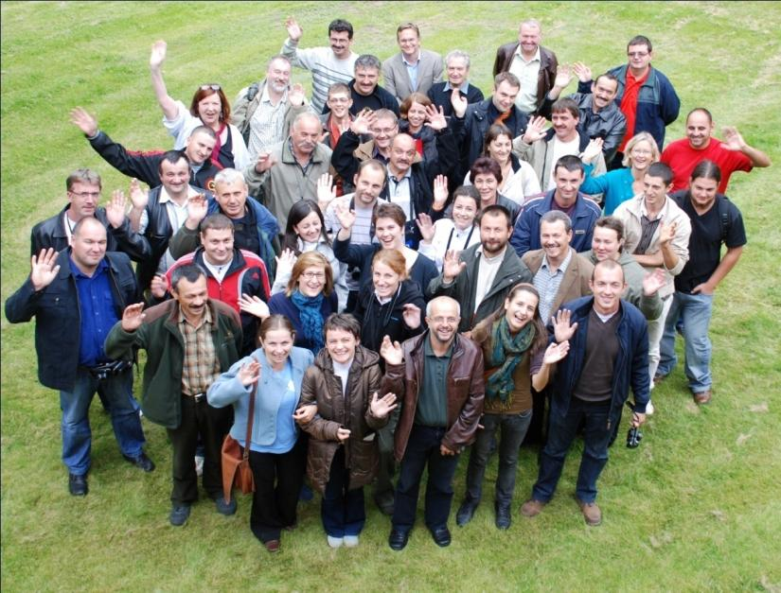
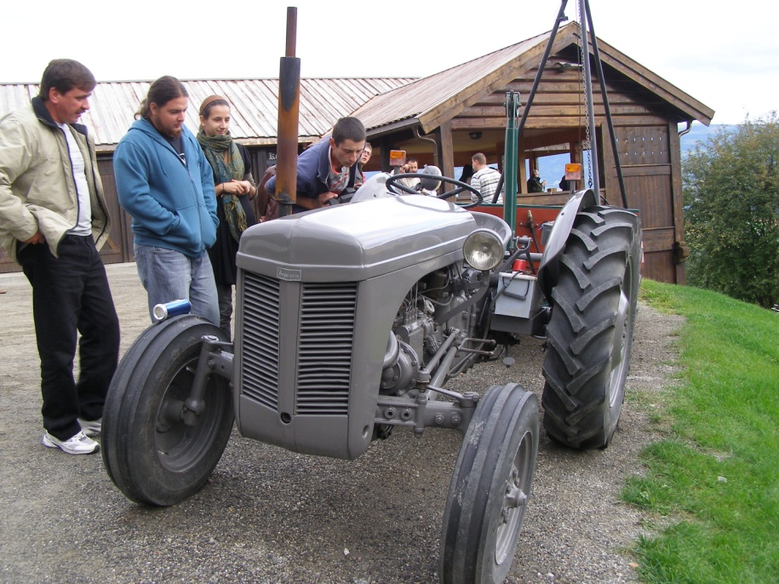
Activități
6. Exemple de bune practici. Schimb de experiență

Slide 11
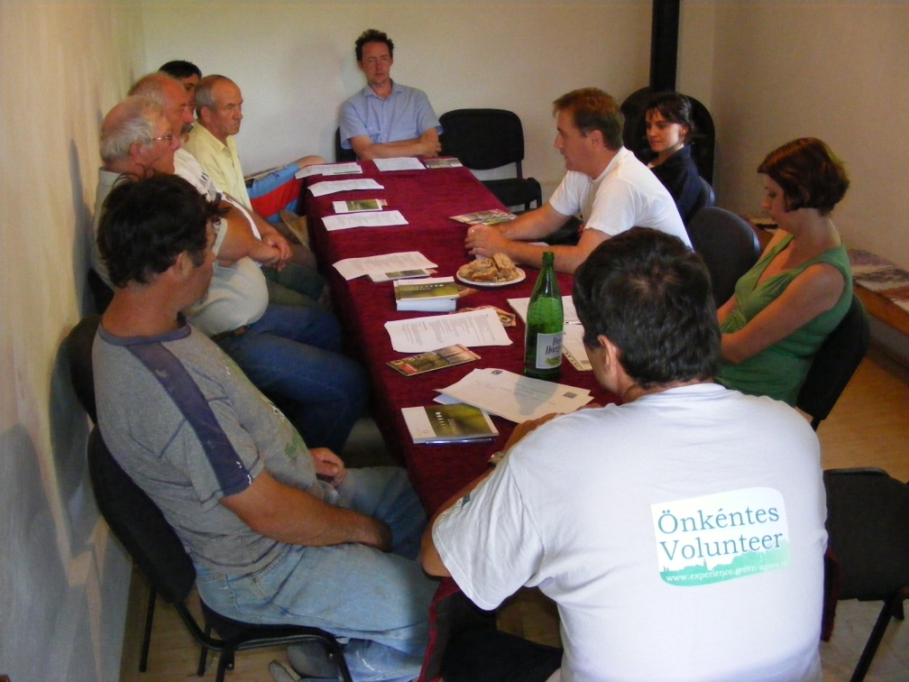
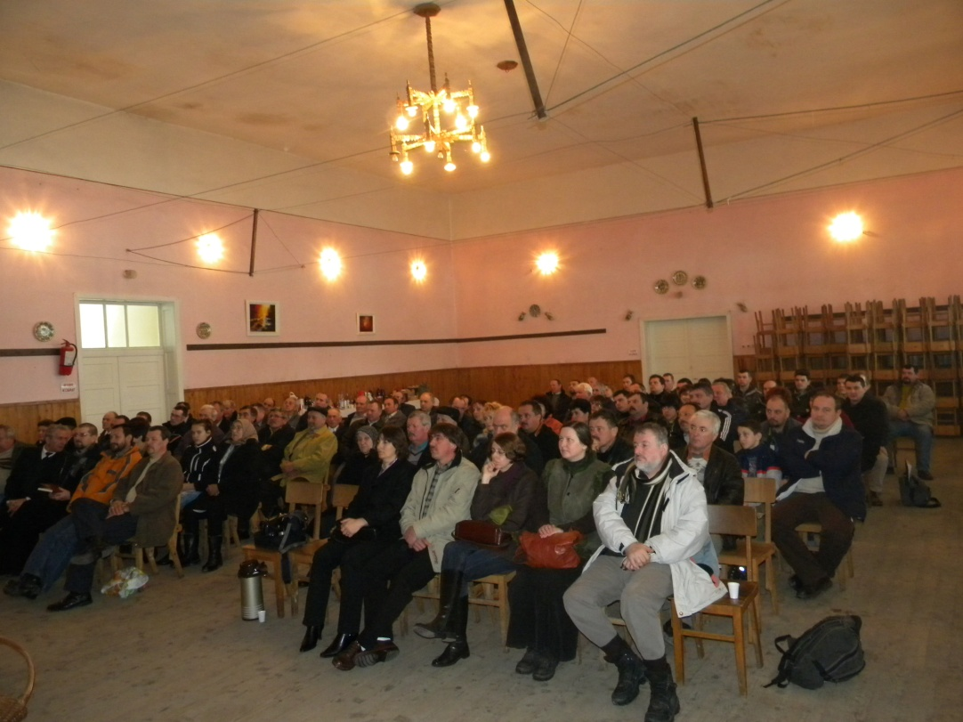
Activități
7. Peste 40 de evenimente/întâlniri comunitare prin care se interconectează la nivelul regional al zonei Odorheiului toate persoanele interesate în producerea și prelucrarea fructelor și sunt îndemnate pentru a coopera.

Slide 12

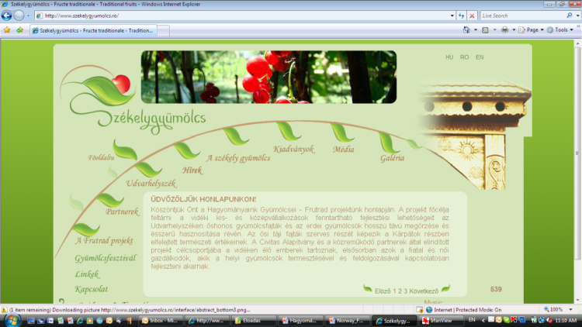


Activități
8. Publicații informative și promoționale, pagină web

Slide 13
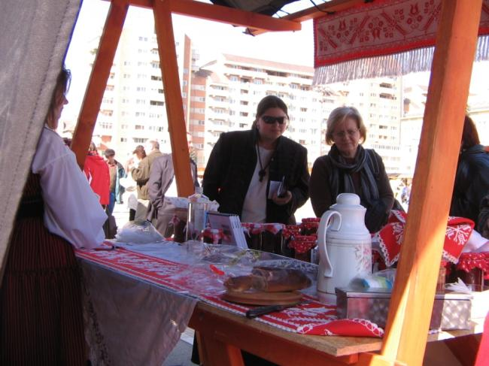
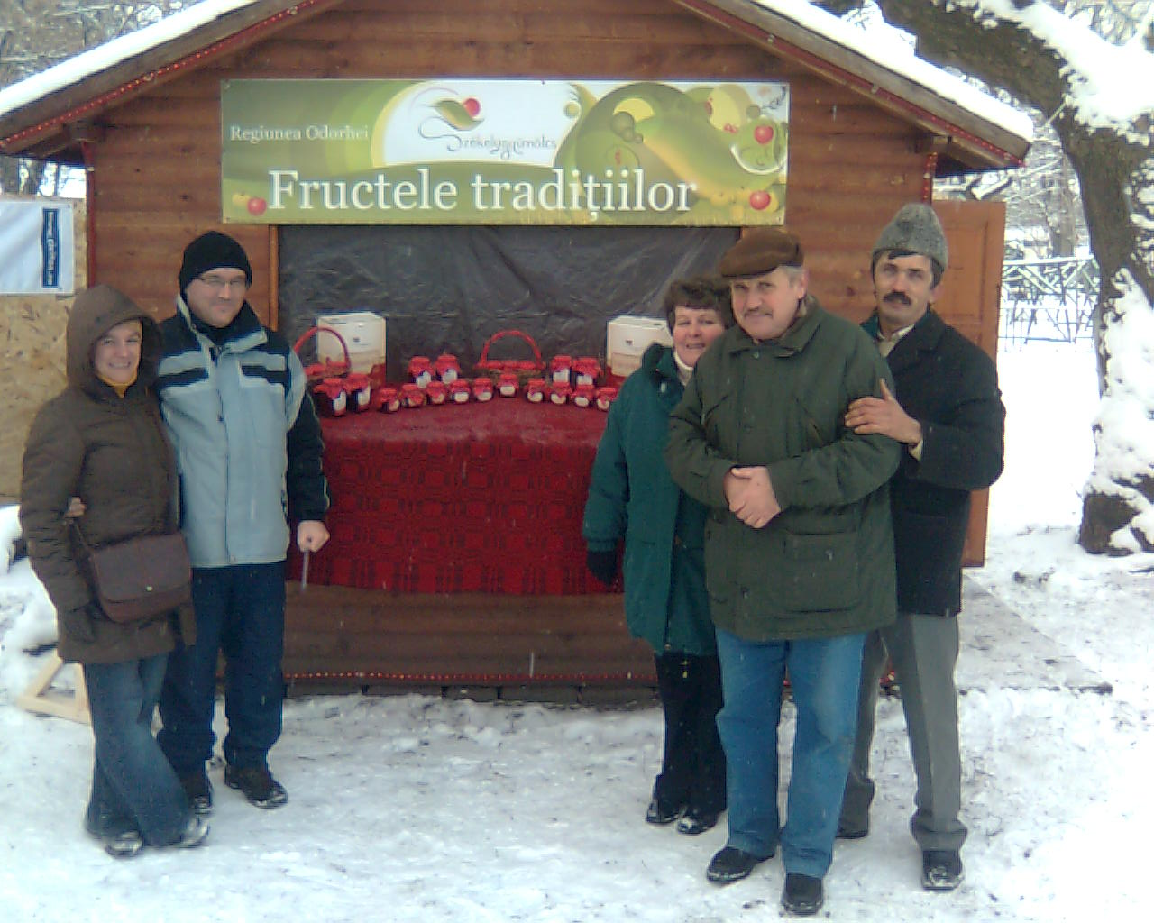
Activități
9. Participare la târguri și expoziții

Slide 14
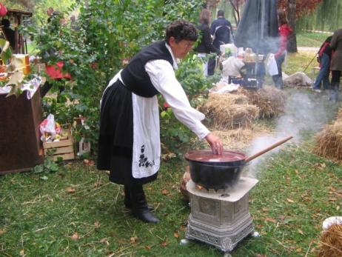
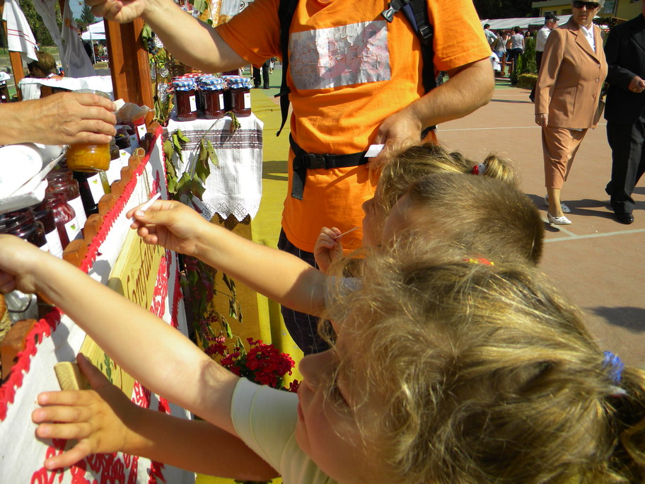
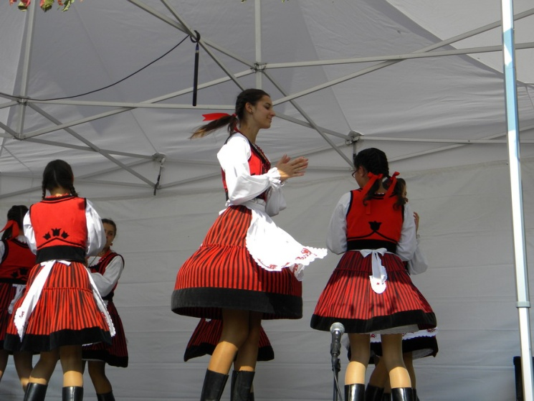
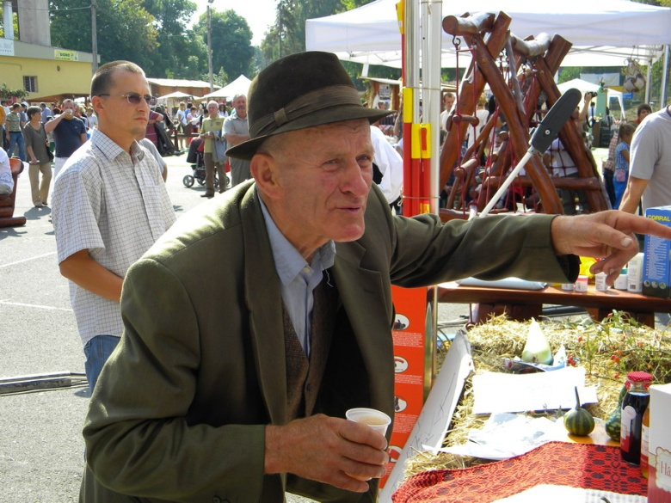
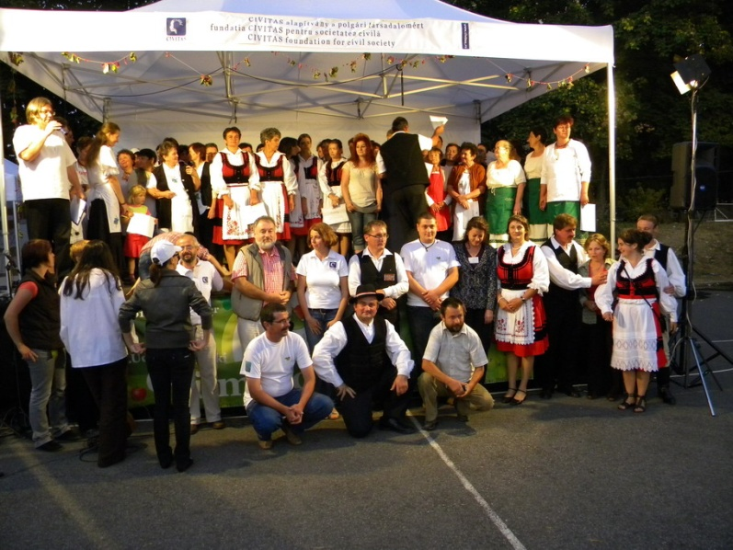
Festivalul Fructelor din Regiunea Odorhei
4 ediții
”Satul în Oraș”
18 comunități
aproape 15.000 de vizitatori
Evenimente culturale
www.festivalulfructelor.ro

Slide 15

Manufactura de Prelucrare a Fructelor din Lupeni
2010: 350 de familii
2011: 600 de familii

Slide 16
Asociația Producătorilor de Fructe din Regiunea Odorhei
Înființată în 2010
39 de membri fondatori
Scopul: sprijinirea și promovarea pomiculturii tradiționale și a prelucrării fructelor
Asociația organizează activitățile Manufacturii
Membrii prelucrează fructele în cadrul Manufacturii
Asociația desfășoară activități economice (legea permite)
Cotizație: anual 30 ore de muncă voluntară
Lunar se întâlnesc și parcurg problemele curente (prezență foarte bună!)

Slide 17
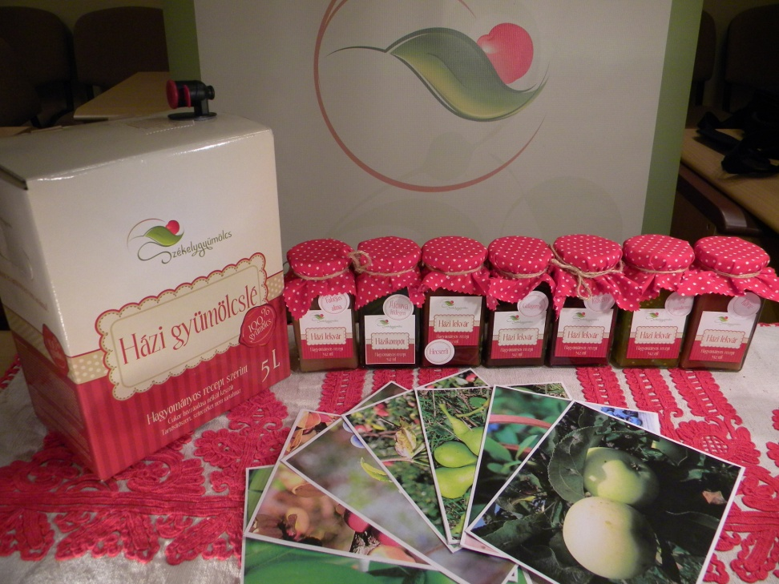
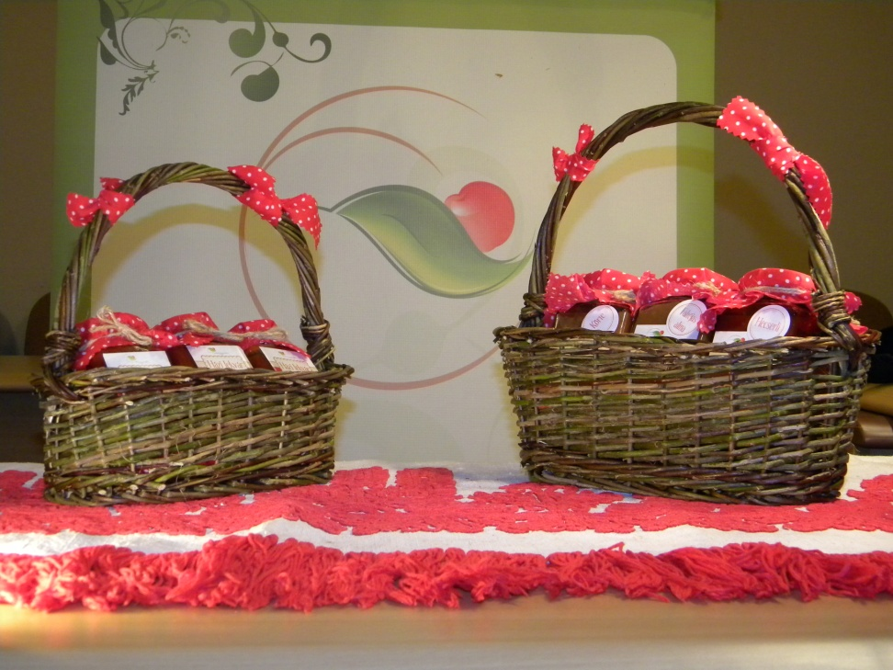
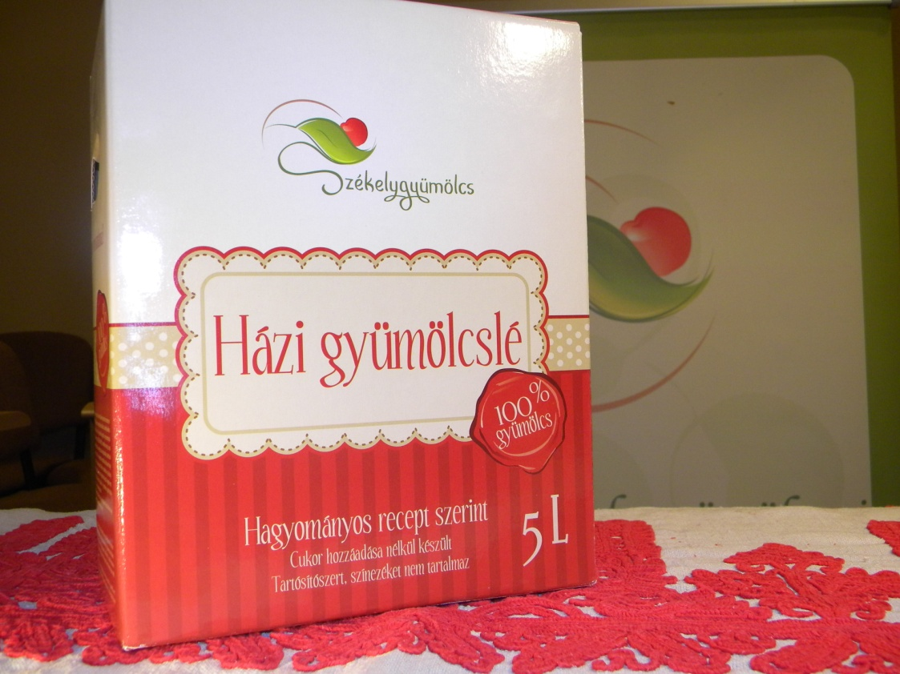
Produse

Slide 18
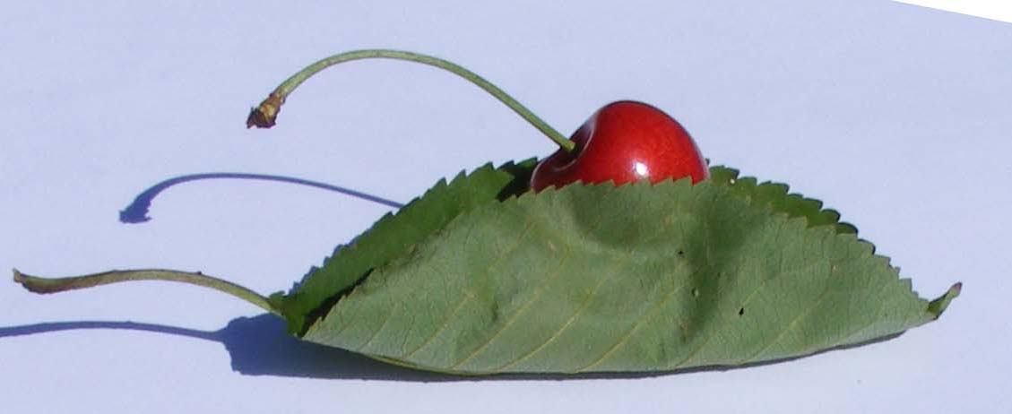
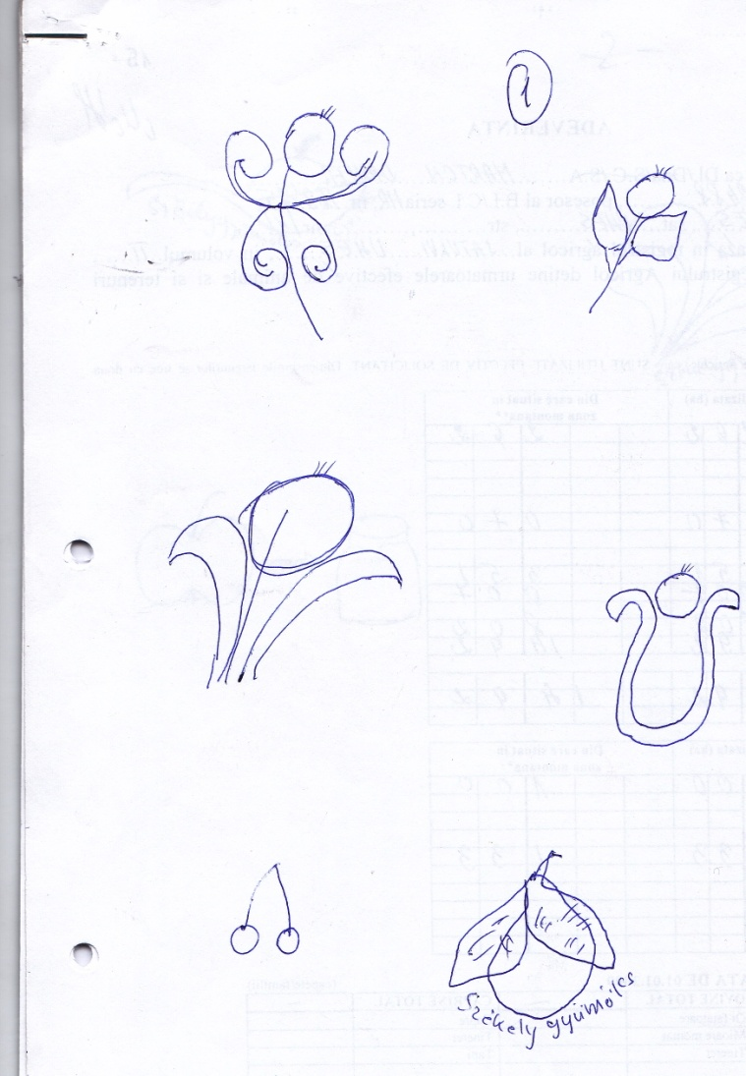

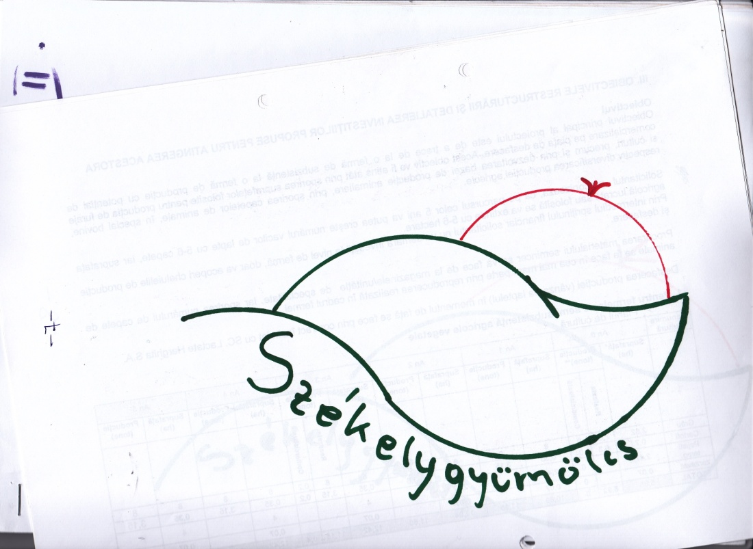
Cum se proiectează un logo?

Slide 19
Întrebări
Dificultăți:
să urnim din loc
Continuare:
reproducerea modelului
modele noi (plante medicinale, legume)
Învățăminte:
să avem permanentă încredere în oameni și în noi

Slide 20
Valorile noastre naturale – viitorul comunității!
Vă mulțumesc pentru atenție!
www.traditifructe.ro
www.festivalulfructelor.ro
www.civitas.ro

